Slide 1

Cookies
v ASP.NET

Slide 2

Základní informace
Co jsou cookies?
Cookies jsou malé soubory, které webový server posílá do prohlížeče uživatele.
Slouží k ukládání informací o uživatelských preferencích nebo stavu relace.
Význam cookies v ASP.NET:
Umožňují uchovávat stav mezi požadavky (např. uživatelské nastavení, přihlašovací údaje).
Cookies mohou být použity pro personalizaci zážitku uživatele.

Slide 3
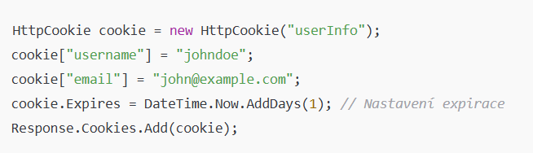
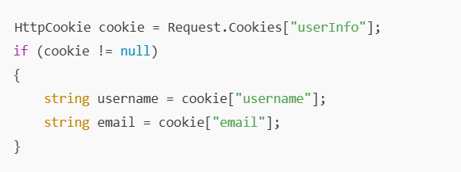
Vytváření a čtení cookies v ASP.NET
Vytváření
Čtení

Slide 4
Typy cookies
Trvalé cookies (Persistent Cookies):
Uchovávají informace po určitou dobu i po zavření prohlížeče.
Dočasné cookies (Session Cookies):
Ukládají informace pouze během jedné relace prohlížeče.
Zmizí po zavření prohlížeče.

Slide 5
Příklady využití cookies
Uživatelské přihlášení:
Uložení přihlašovacích údajů (jméno, ID) v cookies pro automatické přihlášení při příští návštěvě.
Preference uživatele:
Uložení jazykového nastavení nebo jiných preferencí.
Sledování analytických dat:
Uložení informací o návštěvách uživatele pro statistiku (např. počet zobrazení stránky).

